Slide 1

PHÒNG GIÁO DỤC VÀ ĐÀO TẠO QUẬN LONG BIÊN
TRƯỜNG MẦM NON HOA SỮA
HOẠT ĐỘNG LQVH
ĐỀ TÀI: THƠ HỒ SEN
GIÁO VIÊN: BÙI THỊ HOA
LỨA TUỔI: 3 – 4 TUỔI
THỜI GIAN: 20 - 25 PHÚT

Slide 2

Hoạt động 1: Ổn định tổ chức
Cô và trẻ hát bài: Sắp đến tết rồi

Slide 3
Hoạt động 2: Phương pháp, hình thức tổ chức
* Cô kể đọc thơ lần 1
- Kết hợp nét mặt cử chỉ điệu bộ

Slide 4
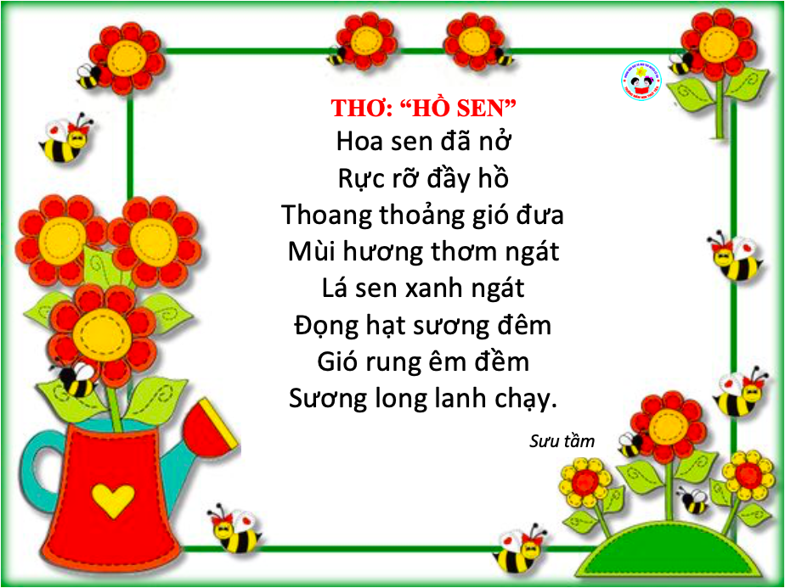

Slide 5
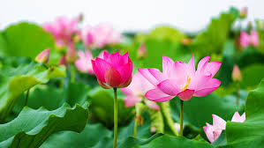

Slide 6
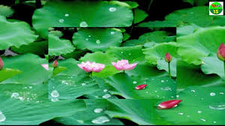

Slide 7

Đàm thoại, đọc trích dẫn

Slide 8

Giáo dục trẻ:
Biết yêu quý bảo vệ các loài hoa, không ngắt lá bẻ cành để hoa luôn tươi đẹp

Slide 9

Hoạt động 3 Dạy trẻ đọc thơ diễn cảm cùng cô:

Slide 10

Kết thúc:
Nhận xét, tuyên dương trẻ

Slide 11

THANK YOU!

